Slide 1
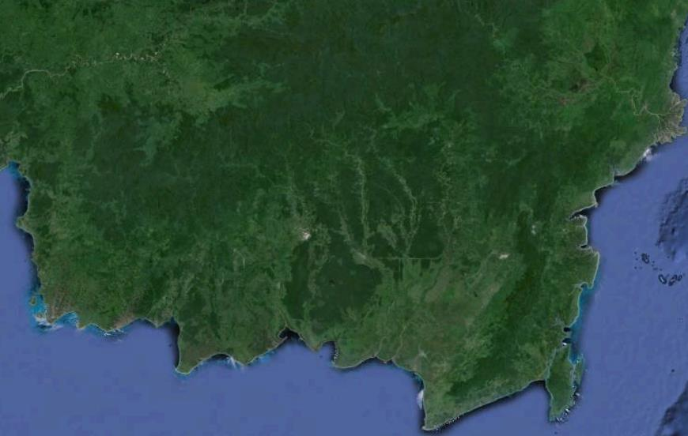
Bahan Ajar Sesi 1
Mata Kuliah Pengendalian Pembangunan
PENGANTAR DAN PENJELASAN MATERI PERKULIAHAN
disiapkan oleh
7471 - Akhmad Fais Fauzi, ST., M.Eng.
JURUSAN PERENCANAAN WILAYAH DAN KOTA | FAKULTAS TEKNIK | UNIVERSITAS ESA UNGGUL | 2018

Slide 2
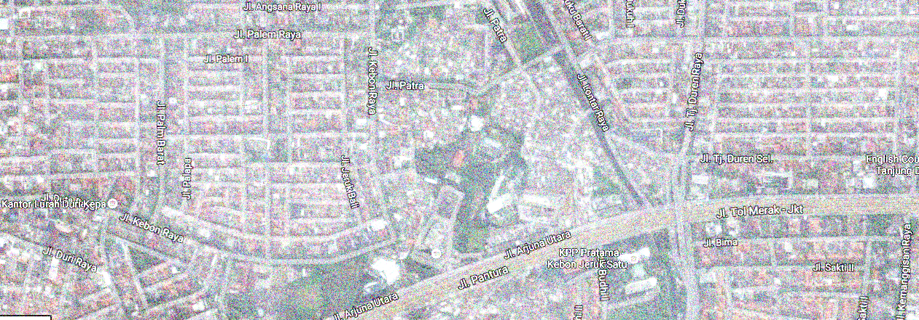
Mata Kuliah | : | Pengendalian Pembangunan | Kode MK | : | TPL 414
Dosen Pengampu | : | Akhmad Fais Fauzi, ST., M. Eng. | Kode Dosen | : | 7471
Jumlah Pertemuan | : | 16 (termasuk UTS dan UAS)
Capaian Pembelajaran | : | 1. Mahasiswa mampu memahami pengendalian pemanfaatan ruang. 2. Mahasiswa memiliki keterampilan dalam membuat peta perubahan lahan secara temporal dan peta kesesuaian lahan eksisting dengan rencana dalam upaya pengendalian pemanfaatan ruang. 3. Mahasiswa mampu merekomendasikan bentuk pengendalian pemanfaatan ruang sesuai dengan kaidah yang berlaku.
KESEPAKATAN PENILAIAN KELAS
Kehadiran : 15%
Tugas/Kuis/Presentasi kelas : 30%
Ujian Tengah Semester (UTS) : 25%
Ujian Akhir Semester (UAS) : 30%

Slide 3
MATERI PERKULIAHAN (1)
Pengantar dan Penjelasan Materi Perkuliahan
Konsep dan Prinsip Pengendalian Pembangunan
Peraturan Zonasi, Perijinan, Insentif, dan Disinsentif dalam Pengendalian Pembangunan
Pemanfaatan Ruang dan Penertiban Pemanfaatan Ruang
Arahan Peraturan Zonasi Sistem Nasional Untuk Struktur Ruang
Arahan Peraturan Zonasi Untuk Sistem Perkotaan Nasional
Arahan Peraturan Zonasi Sistem Nasional Untuk Pola Ruang
Ujian Tengah Semester

Slide 4
MATERI PERKULIAHAN (2)
Arahan Peraturan Zonasi Kawasan Lindung
Arahan Peraturan Zonasi Kawasan Budidaya
Aspek Pengawasan dalam Tata Ruang
Evaluasi Sandingan Kebijakan Pembangunan dan Kebijakan Tata Ruang
Instrumen Monitoring dan Evaluasi Manfaat Program Pembangunan
Model dan Metode Evaluasi Pembangunan
Isu dan Best Practice Pengendalian Pembangunan di Berbagai Negara
Ujian Akhir Semester

Slide 5
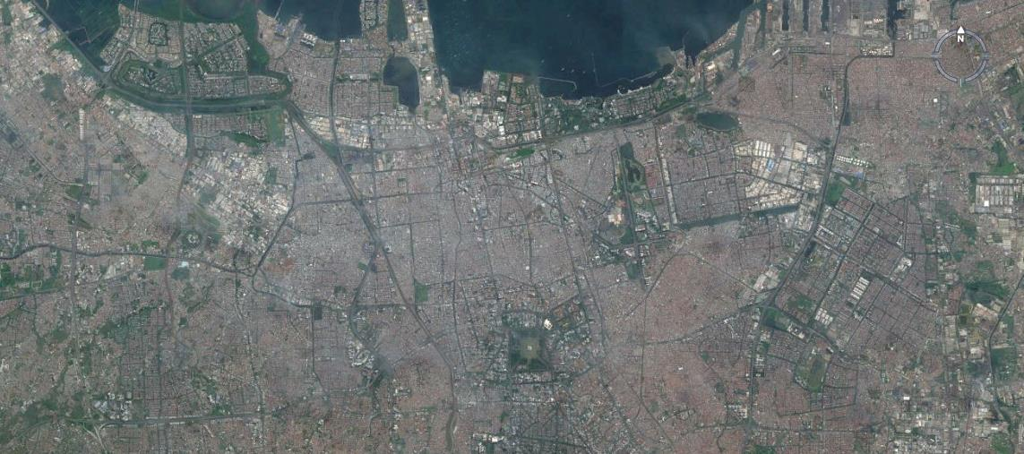
Pengertian Pengawasan dan Pengendalian
PENGANTAR MATERI
Pengawasan
segala usaha untuk mengetahui dan menilai kenyataan yang sebenarnya mengenai pelaksanaan tugas atau kegiatan, apakah sesuai dengan yang semestinya atau tidak
Pengendalian
segala usaha untuk menjamin dan mengarahkan suatu kegiatan agar pekerjaan atau kegiatan yang sedang dilaksanakan dapat berjalan sesuai dengan rencana yang telah ditetapkan

Slide 6
Pengertian Pengendalian Pembangunan
Pembangunan bisa juga diartikan sebagai pemanfaatan tata ruang,
sehingga pengendalian pembangunan berkaitan erat dengan pengendalian pemanfaatan tata ruang.
Pengendalian pemanfaatan ruang:
kegiatan yang berkaitan dengan perijinan, pengawasan dan penertiban agar pemanfaatan ruang sesuai dengan rencana tata ruang yang telah ditetapkan

Slide 7
Mengapa Pemanfaatan Ruang Perlu Dikendalikan ?
Dalam UU No. 26/2007: bahwa pengendalian pemanfaatan ruang adalah upaya untuk mewujudkan tertib tata ruang agar pembangunan baik di tingkat pusat maupun daerah sesuai dengan rencana tata ruang yang telah ditetapkan.
Praktek pelaksanaan pembangunan/pemanfaatan ruang tidak dapat berjalan sesuai dengan tata ruang.
Pelanggaran oleh faktor teknik operasional, administrasi/politis, mekanisme pasar, kurang memperhatikan rencana tata ruang
Perubahan/pelanggaran pemanfaatan ruang memberi dampak ketidakadilan, dampak negatif.
Memperbaiki suatu kegiatan yang telah berlangsung lama namun keberadaannya tidak sesuai dengan rencana tata ruang yang ada
Mencegah terjadinya pembangunan yang tidak sesuai dengan acuan yang telah disusun.

Slide 8
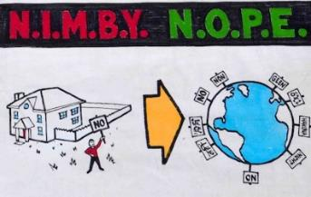
Beberapa istilah ‘slang’ terkait pengendalian
NIMBY
“not in my back yard”
LULU
“locally unwanted land use”
NOPE
“not on planet earth”
NIMTO
“not in my term of office”
BANANA
“Build Absolutely Nothing Anywhere Near Anything" (or "Anyone")”
Notes:
LULU penggunaan lahan yang menciptakan biaya eksternalitas bagi mereka yang tinggal dalam jarak dekat. Biaya ini mencakup potensi bahaya kesehatan, estetika yang buruk, atau pengurangan nilai rumah.
Banana ini paling sering digunakan untuk mengkritik oposisi kelompok advokasi tertentu terhadap pengembangan lahan. Penentangan yang jelas dari beberapa aktivis terhadap setiap contoh pengembangan yang diusulkan menunjukkan bahwa mereka mencari ketiadaan pertumbuhan baru secara keseluruhan.
Nimto tidak dalam masa jabatan saya

Slide 9
BUAT KELOMPOK !

Slide 10
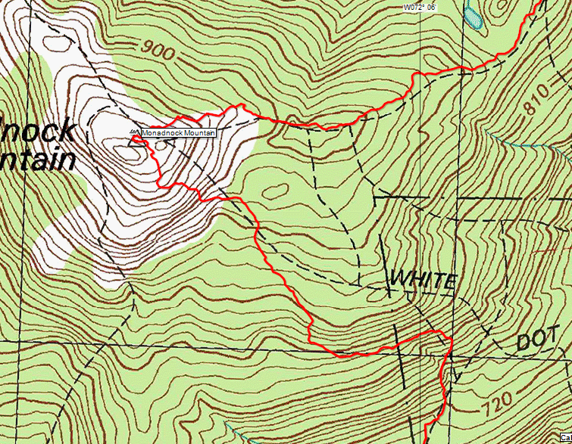
TERIMA KASIH

